Slide 1

二氧化碳高温电化学还原
指导老师：王绍荣
答辩人：李梦克

Slide 2
绪论
选题背景
SOC概述
实验过程
实验思路
实验步骤
实验结论
EIS曲线
SOFC模式I-V曲线
SOFC模式I-P曲线
SOEC模式I-V曲线
总结
目 录
CONTENTS

Slide 3
1.绪论——选题背景
随着工业化的进展，CO₂大量排放导致的温室效应使得地球的生态环境遭受到了严重的影响。
目前，我国的可再生能源电力存在大量过剩且能量密度低、不稳定、不连续、易随时间和气候变化的问题，严重阻碍可再生能源的大规模开发利用。
固体氧化物电解池（ SOEC ）可以利用冗余的电力将CO₂转化为有用的的合成气，既能够充分利用大量过剩的可再生能源电力，又能够很好的缓解碳排放造成的生态环境破坏的现况，做到变废为宝。

Slide 4
1.绪论——SOC概述
固体氧化物电化学池(Solid Oxide Cell, SOC)是固体氧化物燃料电池(SOFC)和固体氧化物电解池(SOEC)的统称。SOC优点如下：
SOC为全固态结构，无液态电解质所带来的腐蚀和电解液流失等问题；
SOC工作温度高，电极反应迅速，无须采用贵金属电极，电池成本低；
SOC能够以SOFC和SOEC两种模式运行，实现储能与发电装置一体化。

Slide 5
SOC原理

Slide 6






SOC原理
SOFC模式下以H₂为燃料的反应
SOFC模式下以H₂为燃料的反应
氧电极
燃料电极
燃料电极
氧电极
总反应
总反应

Slide 7
2.实验过程——实验思路
本实验为探究不同的条件状况下SOC性能优劣，主要的研究内容包括：
平板型SOC的制备，分别在SOFC、SOEC模式下研究温度对平板型SOC性能的影响；
比较LSM和LSCF两种氧气极材料对SOC性能的影响；
比较SOC的电解质层厚度对SOC性能的影响。

Slide 8
2.实验步骤——SOC制备
加入YSZ，溶于含有乙基纤维素的松露醇，研磨
NiO
燃料极浆料
8YSZ
压制
未烧结电解质
烧结
电解质片
烧结
燃料极烧结的电解质片
烧结
SOC电池
加入YSZ，溶于含有乙基纤维素的松露醇，研磨
LSM/LSCF
氧气极浆料

Slide 9
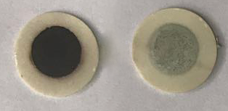
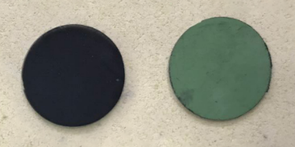
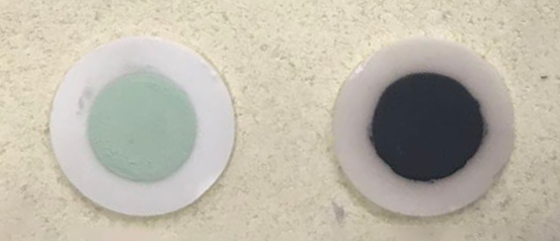
2.实验步骤——SOC制备
LSCF为氧气极的电解质支撑型电池
LSM为氧气极的燃料极支撑型电池
LSM为氧气极的电解质支撑型电池

Slide 10
2实验步骤——SOC制备
Cell1：镧锶钴铁（LSCF）为氧气极材料电解质支撑性电池
Cell2：镧锶锰氧（LSM）为氧气极材料燃料极支撑性电池
Cell3：镧锶锰氧（LSM）为氧气极材料电解质支撑性电池
SOC名称 | 燃料极 | 氧气极 | 电解质 | 电解质厚度 | 电极面积
Cell1 | NiO | LSCF | 8YSZ | 6mm | 0.7875cm²
Cell2 | NiO | LSM | 8YSZ | 极薄 | 3.14cm²
Cell3 | NiO | LSM | 8YSZ | 6mm | 0.7875cm²

Slide 11
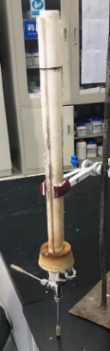

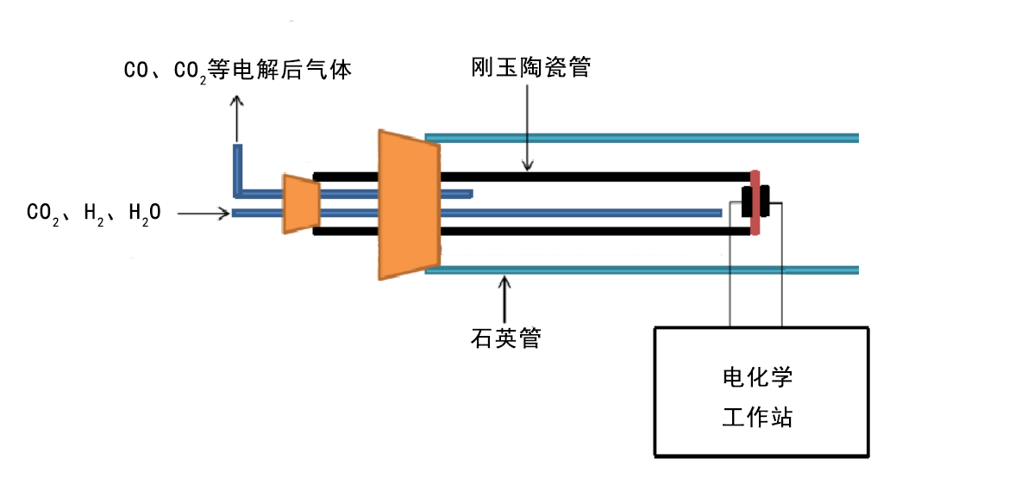
2实验步骤——SOC检测
实验检测装置示意图
实验检测装置实物图

Slide 12
实验过程——检测内容
电化学阻抗谱：
电化学阻抗谱测量的是电解质和电极组成电池的阻抗与微扰频率的关系，由阻抗谱可以得出如多晶电解质晶粒、晶界电阻和晶界电容，以及电池的电极反应动力学类型、主要控制步骤等电化学过程的信息。
I-V曲线：
表征电池电流与电压关系的曲线。SOFC 模式中，I-V 曲线表征电池的输出性能，同时可以绘制 I-P 曲线，直观表达电池的输出功率；SOEC 模式中，I-V 曲线反映电解电流与电解电压的关系，表征电池电解性能

Slide 13
实验结论——Cell1电化学阻抗谱（EIS）
温度/℃ | 欧姆阻抗/Ωcm² | 极化阻抗/Ωcm² | 总阻抗/Ωcm²
800 | 10.65 | 30.28 | 40.93
750 | 20.60 | 79.33 | 99.93
700 | 30.70 | 152.37 | 183.07

Slide 14
实验结论——电化学阻抗谱（EIS）
温度/℃ | 欧姆阻抗/Ωcm² | 极化阻抗/Ωcm² | 总阻抗/Ωcm²
800 | 0.957 | 0.913 | 1.87
750 | 1.07 | 2.03 | 3.10
700 | 1.24 | 3.56 | 4.80

Slide 15
实验结论——电化学阻抗谱（EIS）
温度/℃ | 欧姆阻抗/Ωcm² | 极化阻抗/Ωcm² | 总阻抗/Ωcm²
800 | 14.3 | 14.5 | 28.8
750 | 21.9 | 25 | 46.9
700 | 34.8 | 40.3 | 75.1

Slide 16
实验结论——电化学阻抗谱（EIS）

Slide 17
实验结论——电化学阻抗谱（EIS）
三组电池随着工作温度升高，电池的欧姆阻抗和极化阻抗均减小。
Cell2是电极支撑性电池，相比于电解质支撑性电池而言阻抗相当小
Cell3的EIS曲线在三个不同的温度下均出现明显的压扁的圆弧形状，这表明了这电极反应中至少包括了两个电化学的步骤。

Slide 18
实验结论——SOFC模式下电流密度-电压（I-V）
温度/℃ | 开路电压/V | 0.8V电流密度/mA·cm⁻² | 0.6V电流密度/mA·cm⁻²
800 | 1.107 | 8.11 | 13.77
750 | 1.148 | 3.43 | 6.31
700 | 1.170 | 2.39 | 3.83

Slide 19
实验结论——SOFC模式下电流密度-电压（I-V）
温度/℃ | 开路电压/V | 0.6V电流密度/mA·cm⁻² | 0.4V电流密度/mA·cm⁻²
800 | 0.904 | 127.1 | 201.9
750 | 0.761 | 47.3 | 106.8
700 | 0.717 | 18.3 | 56.1

Slide 20
实验结论——SOFC模式下电流密度-电压（I-V）
温度/℃ | 开路电压/V | 0.8V电流密度/mA·cm⁻² | 0.6V电流密度/mA·cm⁻²
800 | 1.161 | 5.61 | 10.39
750 | 1.172 | 3.71 | 6.57
700 | 1.180 | 2.13 | 3.86

Slide 21
实验结论——SOFC模式下电流密度-电压（I-V）
Cell1和Cell3的开路约为1.1V左右，符合理论值。
Cell2的开路电压在800℃为0.9V左右，750℃为0.75V左右，700℃时为0.7V，不符合理论开路电压。
同样的电压下，三组电池的电流密度明显是Cell2大于Cell1和Cell3，
Cell1略大于Cell3，所以在800℃-700℃范围内，SOFC性能上为 Cell2>Cell1>Cell3

Slide 22
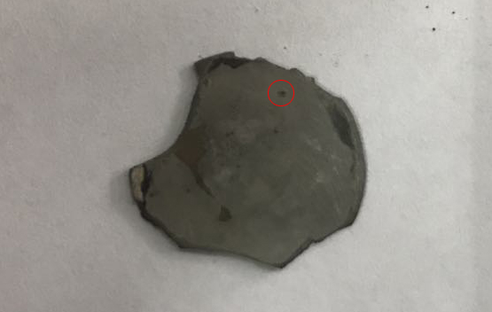
实验结论——SOFC模式下电流密度-电压（I-V）
Cell2电池的开路电压不符合理论值，在磨去氧气极表面后，电解质层表面出现一个细小漏洞，用红墨水在燃料极点滴后，在电解质层的小漏洞中发现了红墨水。这个漏洞可能影响了电池的化学性能。

Slide 23
实验结论——SOFC模式电流密度-功率密度（I-P）
温度/℃ | 达到最大功率时电流密度/mA·cm⁻² | 最大功率/mW·cm⁻²
800 | 1.161 | 5.61
750 | 1.172 | 3.71
700 | 1.180 | 2.13

Slide 24
实验结论——SOFC模式电流密度-功率密度（I-P）
温度/℃ | 达到最大功率时电流密度/mA·cm⁻² | 最大功率/mW·cm⁻²
800 | 1.161 | 5.61
750 | 1.172 | 3.71
700 | 1.180 | 2.13

Slide 25
实验结论——SOFC模式电流密度-功率密度（I-P）
温度/℃ | 达到最大功率时电流密度/mA·cm⁻² | 最大功率/mW·cm⁻²
800 | 1.161 | 5.61
750 | 1.172 | 3.71
700 | 1.180 | 2.13

Slide 26
实验结论——SOFC模式电流密度-功率密度（I-P）
随着温度的升高，功率的最大值会越大，并且最大功率所在的电流密度的值也会相应地增加。
在800℃时，Cell1在电流密度为4.45mA·cm⁻²时得到最大功率2.23mW·cm⁻²，Cell2在电流密度为43.4mA·cm⁻²时得到最大功率20.9mW·cm⁻²，Cell3在电流密度为3.17mA·cm⁻²时得到最大功率1.57mW·cm⁻²，Cell1、Cell3均是电解质支撑性电池，电阻大，在SOFC放出小电流密度的情况下就达到了最大功率，而Cell2的电阻小，所以测得的功率最大值要远大于Cell1和Cell3电池的最大功率。

Slide 27
实验结论——SOEC模式电流密度-电压密度（I-V）
本实验中在电池电解质致密的情况下，SOEC模式下的电流效率基本为100%，所以在本实验中电解CO2生成CO的速率可以通过法拉第公式定量计算得到，计算的公式如下：
$$V_{CO}=\frac{I∗22.4∗1000∗3600}{2∗96485}=I∗418(mLh^{−1}cm^{−2})$$

Slide 28
实验结论——SOEC模式电流密度-电压密度（I-V）
温度/℃ | 1.3V时电流密度/mA·cm⁻² | 1.3V时CO生成速率/mLh⁻¹cm⁻²
800 | 7.12 | 2.976
750 | 3.28 | 1.368
700 | 1.96 | 0.816

Slide 29
实验结论——SOEC模式电流密度-电压密度（I-V）
温度/℃ | 1.3V时电流密度/mA·cm⁻² | 1.3V时CO生成速率/mLh⁻¹cm⁻²
800 | 456.8 | 5.61
750 | 316.4 | 132.24
700 | 285.6 | 119.4

Slide 30
实验结论——SOEC模式电流密度-电压密度（I-V）
温度/℃ | 1.3V时电流密度/mA·cm⁻² | 1.3V时CO生成速率/mLh⁻¹cm⁻²
800 | 7.28 | 3.044
750 | 4.36 | 1.824
700 | 2.24 | 0.936

Slide 31
实验结论——SOEC模式电流密度-电压密度（I-V）
三组电池在相同的外加电压下，随着工作温度的不断升高，电流密度也不断增大，与之相对应的CO速率也不断的增大;
Cell2电池由于电解质层很薄所以在外加电压为1.3V时，电流密度最大;
Cell1在同等的电解温度下电流密度会比Cell3小一些，CO的生成速率也小一些，所以SOEC模式下性能比较：Cell2>Cell3>Cell1

Slide 32
总结
工作温度越高，SOC的总阻抗会下降，尤其是极化阻抗下降很快，同时高温下的SOFC模式和SOEC模式的电流密度也会增加，所以工作温度越高SOC的性能越好。
电解质支撑性的电池比湿法流延制备得到的燃料极支撑性电池电解质层厚，总阻抗会大很多，性能会差很多。
LSM相比与LSCF，在700℃-800℃间做为氧气极能使SOC有更好的性能。

